Slide 1


мониторинг и анализ результатов рассмотрения обращений граждан и организаций
{Месяц} {год}

Slide 2
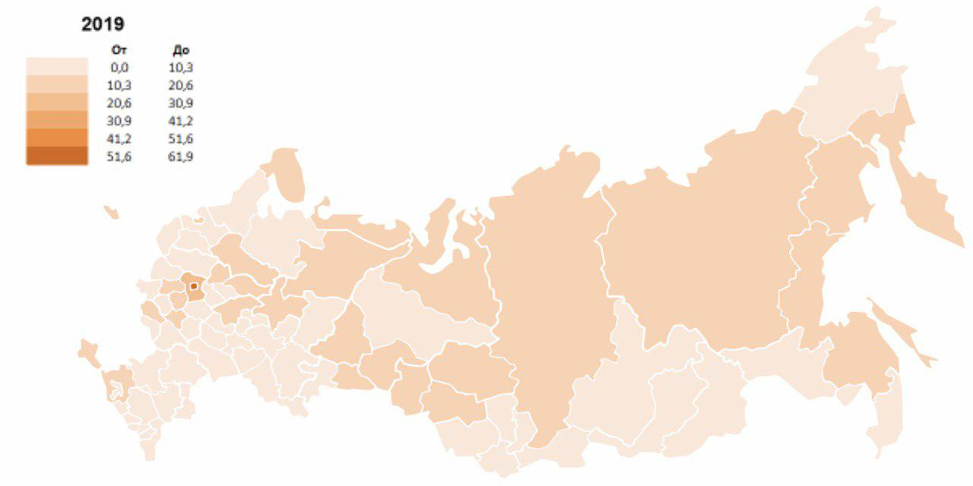
РОССИЙСКАЯ ФЕДЕРАЦИЯ
обращения, Поступившие в {Месяц} {ГОД}
итоговые показатели
{Месяц} {ГОД}
активность населения
количество обращений на 1000 жителей
ОБРАЩЕНИЙ: 2047070 (+373008)
ВОПРОСОВ: 2161850 (+394092)
ОРГАНИЗАЦИЙ: 20651 (+1338)
НАИМЕНОВАНИЙ ВОПРОСОВ: 2915 (+394092)
ВОПРОСОВ НА 1 ОБРАЩЕНИЕ: 1.056070384 (+0.000101131)
ВОПРОСОВ НА 1000 ЖИТЕЛЕЙ: 14.72579786 (+3.322648419)
УРОВНИ компетенции
по уровням ОГВ
Статус рассмотрения
распределение по долям
динамика показателей
за последние три месяца

Slide 3
Наименование региона
обращения, Поступившие в {Месяцу} {год}
ОБРАЩЕНИЙ: 15389 (+2229)
ВОПРОСОВ: 16467 (+2579)
ОРГАНИЗАЦИЙ: 412 (+23)
НАИМЕНОВАНИЙ ВОПРОСОВ: 687 (+48)
ВОПРОСОВ НА 1 ОБРАЩЕНИЕ: 1.070050036 (+0.070050036)
ВОПРОСОВ НА 1000 ЖИТЕЛЕЙ: 9.949404075 (+0.017567284)
динамика показателей
за последние три месяца
ТОП-10 вопросов
по состоянию на июнь 2018
№ | Наименование вопроса | Кол-во | в %
УРОВНИ компетенции
по уровням ОГВ
Статус рассмотрения
распределение по долям

